Slide 1
كتاب‌درماني (Bibliotherapy) براي كودكان
به وسيله‌ي
بهنام جمشيدي‌: روان‌شناس الهام خضري: كتابدار

Slide 2
مقدمه
اغلب ما تأثير درماني خواندن را متوجه شده‌ايم. ما با شخصيت‌هاي كتابها يا فيلم‌ها درگير مي‌شويم، احساس ناراحتي يا خوشحالي مي‌كنيم. مسائل را با جديت دنبال مي‌كنيم و بينش‌ها و ايده‌هاي جديدي براي زندگي خودمان كسب مي‌كنيم. كافيست كتابهاي پرمحتوايي را بخوانيم و فرايند شفا را در خودمان حس كنيم.

Slide 3
تاريخچه
ايده‌ي شفا بخشيدن از طريق كتاب به كتابخانه‌هاي يونان باستان برمي‌گردد.
بازگشت سربازان از جنگ جهاني اول و دوم و توجه به كتاب درماني به عنوان روشي مقرون به صرفه براي درمان اختلال استرس پس آسيبي.

Slide 4
تعريف كتاب درماني
فرهنگ وبستر: كتاب درماني عبارت است از راهيابي به يك راه حل مربوط به مشكلات شخصي از طريق خواندن.
مجموعه اي از تكينك‌ها براي سازماندهي تعامل بين يك تسهيل‌گر و يك مشاركت كننده بر اساس سهيم شدن متقابل در ادبيات (بري، 1987).
به كارگيري ادبيات و شعر براي درمان افراد داراي اختلال عاطفي يا ذهني (بكر، 1987).

Slide 5
كاربران كتاب درماني
كتابداران
مشاوران مدرسه
مددكاران اجتماعي
روان‌پرستاران
معلمان

Slide 6
انواع كتاب درماني
كتاب درماني باليني (درمان اختلالات: نظير افسردگي، اعتياد، اختلال استرس پس آسيبي، پرخاشگري)
كتاب درماني تحولي يا رشدي (افزايش سازگاري اجتماعي، عاطفي، افزايش مهارتهاي مختلف از جمله هوش هيجاني و حل مسئله، پرورش منش، مواجه با مشكلات خاص نظير مرگ بستگان، طلاق والدين و سوانح ).

Slide 7
انواع كتاب درماني
كتاب درماني شناختي
كتاب درماني عاطفي
ميزان مشاركت درمانگر
كتاب درماني عاطفي كتاب درماني شناختي
(حداكثر مشاركت درمانگر) (حداقل مشاركت درمانگر)

Slide 8
كتاب درماني شناختي
كتاب درماني شناختي: درمانگر حداقل مشاركت را در فرايند درمان شناختي دارد.
معمولاً منابعي را انتخاب يا طراحي مي‌كنند كه شخص به صورت خودياري مي‌تواند براي حل مسائل و مشكلات خود از آن‌ها استفاده كند.

Slide 9
كتاب درماني شناختي
فرايندهاي يادگيري سازوكار اصلي تغيير هستند (رويكرد شناختي رفتاري).
نقش اصلي درمان، بر عهده‌ي متن كتاب است و درمانگر مشاركت حداقلي دارد.
محتوا بايد ربط مستقيم با مشكل مراجع داشته باشد.
مراجع بايد مهارت كافي جهت مطالعه و درك كتاب را داشته باشد.

Slide 10
كتاب درماني شناختي براي كودكان؟
كودكان فاقد توانايي شناختي و عاطفي لازم براي مطالعه‌ي كتاب و استفاده از آن براي حل مشكل خود هستند.
ممكن است انگيزه‌ي لازم براي تغيير را نداشته باشند
كنترل رفتاري كمتري دارند.
كتاب درماني شناختي در مورد كودكان، اغلب والدين را هدف قرار مي‌‌دهد به گونه‌اي كه با اصلاح رفتار والدين، مشكلات كودكان مرتفع شود.

Slide 11
كتاب درماني شناختي براي چه كساني مناسب نيست
افراد داراي تحصيلات و طبقه‌ي اجتماعي اقتصادي پايين (احتمال نقص در مهارت خواندن و فهميدن) .
افراد داراي اختلالات جدي عاطفي.
افرادي كه مشكلات خود را برون‌فكني مي‌كنند.
افراد فاقد انگيزه براي حل مشكل.
اين روش براي مشكلات عاطفي (افسردگي، اضطراب و ...) مؤثرتر است اما براي حذف عادات رفتاري نامناسب (ترك سيگار، الكل) و بزهكاري اثربخشي كمي دارد.

Slide 12
كتاب درماني عاطفي
كتاب درماني عاطفي: استفاده از مطالب نوشتاري براي آشكارسازي افكار، احساسات و تجارب سركوب شده، دستيابي به بينش و رسيدن به راه‌حل (غير مستقيم‌تر از روش شناختي است).
اغلب از كتب داستاني، رمان و قصه استفاده مي‌شود.

Slide 13
كتاب درماني عاطفي
رويكرد روانكاوي:
افراد از مكانيسم‌هاي دفاعي نظير سركوبي استفاده مي‌كنند تا خود را در مقابل درد محافظت كنند. وقتي چنين مكانيسم‌هاي دفاعي فعال مي‌شوند، ارتباط افراد با عواطفشان قطع مي‌شود. آن‌ها از احساسات واقعي خود ناآگاه خواهند بود و بنابراين نمي‌توانند مشكلات خود را به شيوه‌اي سازنده حل كنند.

Slide 14
كتاب درماني عاطفي
فرض براين است كه وقتي شخصيت داستان با مشكلي مواجه مي‌شود و براي حل آن تلاش مي‌كند، خواننده به لحاظ عاطفي در ماجرا درگير مي‌شود و از اين طريق نسبت به احساسات و هيجانات خود آگاهي بهتري كسب مي‌كند و روش‌هاي مؤثرتري براي حل مسائل خود مي‌آموزد.

Slide 15
كتاب درماني عاطفي
كتابها و قصه ها از اين نظر مفيد هستند كه نسبت به مشكلات شخصي، بينش ايجاد مي‌كنند. زيرا فاصله امني فراهم مي‌كنند و كودك را به صورت غير مستقيم به لبه موضوعات حساس سوق مي‌دهند. مشكلاتي كه مواجه شدن مستقيم با آن‌ها تهديد كننده و احتمالا دردناك است.

Slide 16
فرايند كتاب درماني عاطفي
همانند سازي (همزاد پنداري)
تخليه‌ي هيجاني
بينش

Slide 17
همانندسازي
همانند سازي با شخصيت اصلي داستان و رويدادهاي آن.
از طريق همانندسازي با شخصيت داستان، افراد عواطف متعددي تجربه مي‌كنند و نسبت به عواطف خود آگاهي پيدا مي‌كنند. بنابراين ارتباط مجدد آن‌ها با دنياي عاطفي خودشان برقرار مي‌شود.
ديگران نيز مشكلاتي شبيه به من دارند
افزايش همدلي
افزايش آگاهي هيجاني

Slide 18
تخليه‌ي هيجاني
تخليه‌ي هيجاني: وقتي شخص به لحاظ عاطفي با داستان درگير مي‌شود، مي‌تواند هيجان‌هاي محصور شده را در موقعيت امن ابراز كند.
فرصت تأمل و اكتشاف هيجانات و عواطف براي شخص فراهم مي‌شود.

Slide 19
تخليه‌ي هيجاني
افسانه‌ها و داستان‌هاي اساطيري فاصله‌ي زيادي ايجاد مي‌كنند و بنابراين شخص امنيت كافي براي اكتشاف احساسات خود پيدا مي‌كند.
راه‌حل‌هاي غير منتظره اي براي مشكلات جدي فراهم مي‌كنند؛ بنابراين اميد را در موقعيت‌هاي خيلي سخت تقويت مي‌كنند.

Slide 20
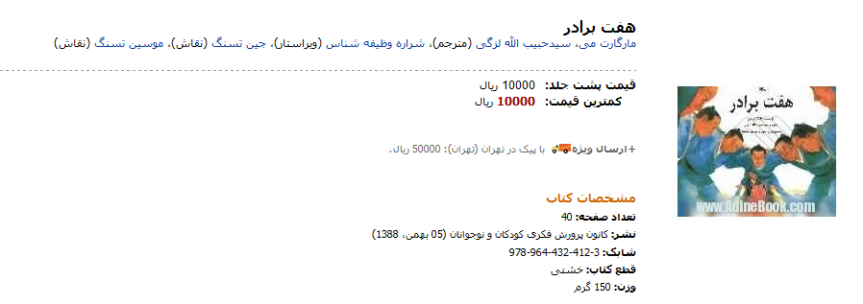
مثال

Slide 21
بينش
ناشي از تجربه‌ي تخليه‌ي هيجاني است كه در آن خواننده ممكن است از مسئله‌ي خود و راه‌حل‌هاي احتمالي آن آگاه شود.
آگاهي از راهبردها و روش‌هاي حل مسئله به كار گرفته شده توسط شخصيت‌هاي داستان و ديگر راهبردهايي كه به ذهن شخص مي‌رسد.

Slide 22
هدف كتاب درماني
كمك به كودك براي:
تشخيص مشكل يا مسئله‌ي خود.
كسب بينش نسبت به علل آن و راهكارها.
انجام اقدامات مناسب براي حل مشكل.

Slide 23
نحوه‌ي اجراي كتاب درماني و نقش درمانگر
فرايند سه‌گانه اي كه قبلا گفته شد بدون حضور درمانگر ممكن است به نتيجه اي مطلوب نيانجامد (در حقيقت درمانگر بايد از قبل بداند كه دنبال چيست و به چه نتيجه اي بايد برسد).

Slide 24
قبل از اجراي كتاب درماني
شناسايي مسئله يا مشكلي كه بايد مورد بررسي قرار گيرد.
(لزوم كسب آگاهي در زمينه‌ي مشكل مورد نظر و نيز اطلاع از روان‌شناسي كودك و نوجوان).
انجام كار تيمي با همراهي روان‌شناس
انتخاب كتاب‌هاي مناسب و مرتبط

Slide 25
انتخاب كتاب‌هاي مناسب
در درمان شناختي مطالب كتاب مستقيماً به موضوع ربط دارد.

Slide 26
انتخاب كتاب‌هاي مناسب
در درمان عاطفي معمولاً از آثار داستاني استفاده مي‌شود (مي‌تواند به زبان حيوانات باشد يا نباشد).
كتاب انتخاب شده بايد اثر ادبي با كيفيتي باشد و همانندسازي را ارتقاء دهد. به گونه‌اي كه شخص انعكاس معماها و مشكلات خود را در آن ببيند و بتواند با عواطف و رنج‌هاي خود با حداقل ترس ارتباط برقرار كند.

Slide 27
انتخاب كتاب‌هاي مناسب
در يك اثر هنري با كيفيت، طيف وسيعي از افكار و عواطف ارائه مي‌شود كه خواننده مي‌تواند با آن همانندسازي كند، از آن ياد بگيرد و در زندگي خود بكار ببند.
روابط علّي واقعي بين رويدادها، احساسات و افكار شخصيت‌هاي داستان وجود داشته باشد.

Slide 28
انتخاب كتاب‌هاي مناسب
رمانهاي ضعيف با شخصيت‌هاي كليشه‌اي و پاسخ‌هاي ساده‌انگارانه به مسائل پيچيده وضعيت را بدتر مي‌كند.
مطالب انتخاب شده بايد با سن، جنسيت و ويژگي‌هاي اجتماعي – فرهنگي كودك تناسب داشته باشد به طوريكه همانندسازي عاطفي امكان پذير شود.

Slide 29
برقراري ارتباط با كودك و آغاز جلسه كتابخواني

Slide 30
گام اول: خواندن داستان
خواندن كتاب با لحن مناسب
معمولاً كتاب توسط درمانگر يا همكارش خوانده مي‌شود.
پيشگيري از تلاش و تقلاي كودك براي خواندن متن.
انتقال اين احساس كه كودك براي درمانگر مهم است.
تصوير سازي ذهني مناسب.
ايجاد پيوند عاطفي بين درمانگر و كودك و بين داستان و كودك

Slide 31
گام اول: خواندن داستان
توقف اجرا و سؤال در مورد محتواي داستان
هدف: فهم بهتر دلايل رفتار شخصيت داستان و وقايع موجود در داستان.

Slide 32
گام اول: خواندن داستان
سؤال در مورد برداشت‌ها، تجارب و عواطف كودك
هدف: افزايش شناخت كودك نسبت به موقعيت خود، مسئله‌ي خود و هيجانات خود.

Slide 33
گام دوم: شناسايي هيجانات
شخصيت اصلي داستان را شناسايي كرده و مي‌پرسيم او چه احساسي دارد.
لزوم پرهيز از ارزيابي و قضاوت رفتارها و احساسات شخصيت داستان
پيام: عواطف پذيرفتني است.

Slide 34
گام دوم: شناسايي هيجانات
افزايش خزانه لغات كودكان در مورد احساسات و ياري دادن به آن‌ها
براي شناسايي و اكتشاف احساسات خود.
تمركز بر هيجانات شخصيت داستان موجب تخليه، بينش و افزايش همدلي مي‌شود.

Slide 35
گام سوم: بررسي دلايل رفتار شخصيت داستان
يك متن خوب بايد دلايل و انگيزه‌هاي زيربنايي رفتار آدمي و احساساتي كه منجر به رفتار معيني مي‌شود را به خوبي نشان دهد.
سؤال پرسيدن در مورد دلايل احتمالي رفتار شخصيت داستان فرصت خوبي براي برون فكني است.

Slide 36
گام چهارم: اكتشاف خود
جهت رعايت غير مستقيم بودن، اين گام در آخر قرار مي‌گيرد.
ميتونيد راجع به تجارب خودتون در ارتباط با اين شعر حرف بزنيد؟ در اين مرحله اكتشاف خود حالت مستقيم‌تري به خود مي‌گيرد و شخص تامل بيشتري روي رفتار خود خواهد داشت.
لزوم پرهيز از ارزيابي و قضاوت احساسات كودك

Slide 37
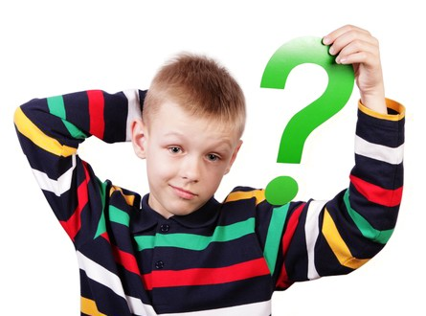
هوش هیجانی چیست؟

Slide 38
هوش هیجانی سه مولفه دارد
1- شناخت احساسات خود و توانایی نشان دادن احساسات
2- شناخت احساسات دیگری و توانایی همدلی کردن
3- شناخت موقعیت هایی که تعارض احساسات اتفاق می افتد و توانایی به کارگیری دانش و مهارت در حل چنین موقعیت هایی

Slide 39
شناخت احساسات خود

Slide 40
شناخت احساسات خود

Slide 41
شناخت احساسات دیگری و توانایی همدلی کردن

Slide 42
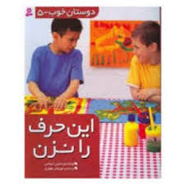
شناخت موقعیت هایی که تعارض احساسات اتفاق می افتد

Slide 43
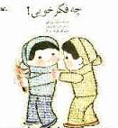
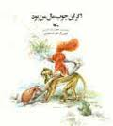

Slide 44
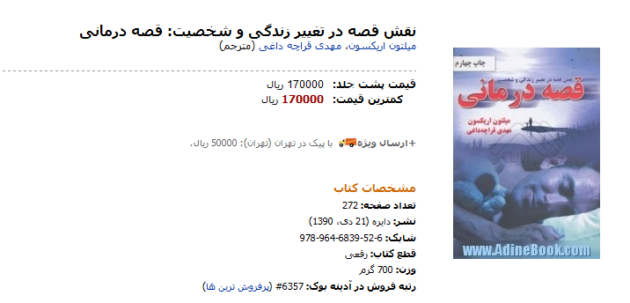
منابع مفيد

Slide 45
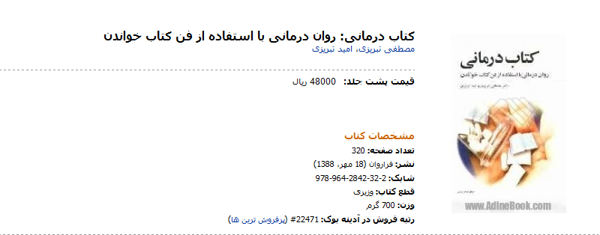
منابع مفيد

Slide 46
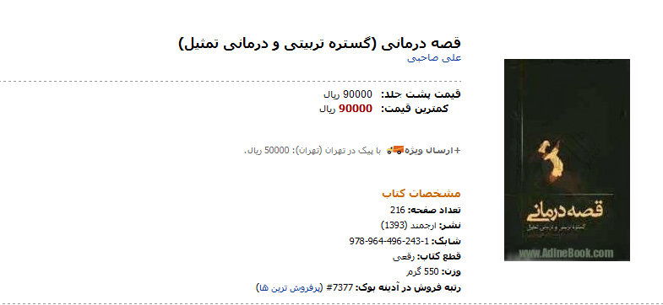
منابع مفيد

Slide 47
منابع مفيد

Slide 48
منابع مفيد

Slide 49
منابع مفيد

Slide 50
پايان

